Slide 1
Storm 开发入门 纪君祥 -- Longda 2013-10

Slide 2
大纲
目标读者
基本概念
普通模式
事务模式
Storm原理
问题

Slide 3
目标读者
本ppt 针对 storm 入学者
针对开发，非运维人员

Slide 4
基本概念（1）
本质：
基于消息的流水线处理模型
是一套类似MapReduce一样的编程模型
内核是一套调度系统

Slide 5
基本概念（2）
适合的业务：
高并发的计算任务
数据流之间相互无依赖

Slide 6
基本概念（3）
角色:
Topology：
即一个数据流的拓扑结构
Spout – 从外部获取数据
Bolt -- 计算单元

Slide 7
基本概念（4）
角色
Nimbus： 资源调度角色
Supervisor： 接受nimubs 任务安排，启动任务
Worker： 进程
Executor： 执行线程
Task： 执行逻辑单元

Slide 8
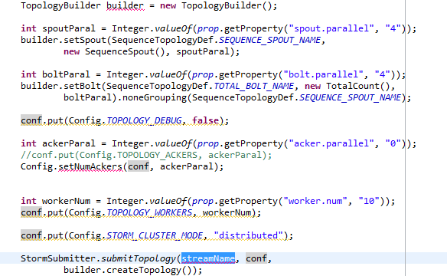
普通模式 – 接口 --提交任务

Slide 9
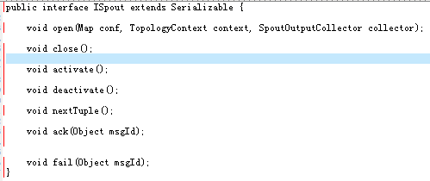
普通模式– 接口 -- Spout

Slide 10
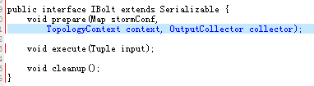
普通模式 – 接口 -- Bolt

Slide 11
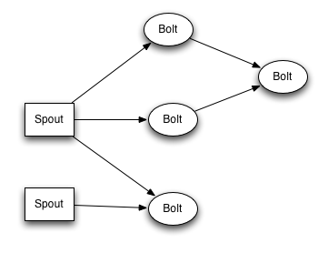
普通模式 – 接口 -- Stream

Slide 12

普通模式 – 接口 -- stream
发送方
配置
emit(String streamId, Tuple anchor, List<Object> tuple)

Slide 13

普通模式—接口 -- stream
接收方
配置
识别stream
Tuple.getSourceStreamId/

Slide 14
普通模式 -- 接口 – 分组类别
fieldsGrouping
globalGrouping – target component第一个task
shuffleGrouping – 自定义random，更平均
localOrShuffleGrouping
noneGrouping -- 调用random
allGrouping -- 发送给target component所有task
directGrouping – 指定目标task
customGrouping – 接口CustomStreamGrouping

Slide 15
普通模式 – 接口 – ack机制
配置：
设置acker 的并发数
Spout 发送消息带msgId
强化配置
Pending数
Msg timeout

Slide 16
事务模型
举例： 从meta中取出某topic，统计条数，然后实时更新mysql中条数
TransactionalSpoutCoordinator
IOpaquePartitionedTransactionalSpout
CoordinateBolt
TransactionalSpoutBatchExecutor
OpaquePartitionedTransactionalSpoutExecutor
CoordinateBolt
BatchBoltExecutor
IBatchBolt
CoordinateBolt
IBasicBolt/ICommiter

Slide 17
Storm 原理 – 整体
是一套调度系统
zookeeper
ui
nimbus
supervisor
supervisor
supervisor
worker
task

Slide 18
谢谢

